Slide 1
Beleggersadvies
Uw docent
B.BUSSCHAERT bestuurder Mexem be
Onze adviezen zijn geen aan/verkoop opdrachten voor persoonlijke vermogensbeheer
Maar louter informatie berichten
Fondsen overzicht
Obligaties overzicht
Aandelen overzicht
Met de hulp van VECTOR VEST UNIVERSITY TRAINING
UITGEVER MANON BUSSCHAERT PIERSLN 113 KNOKKE-HEIST

Slide 3
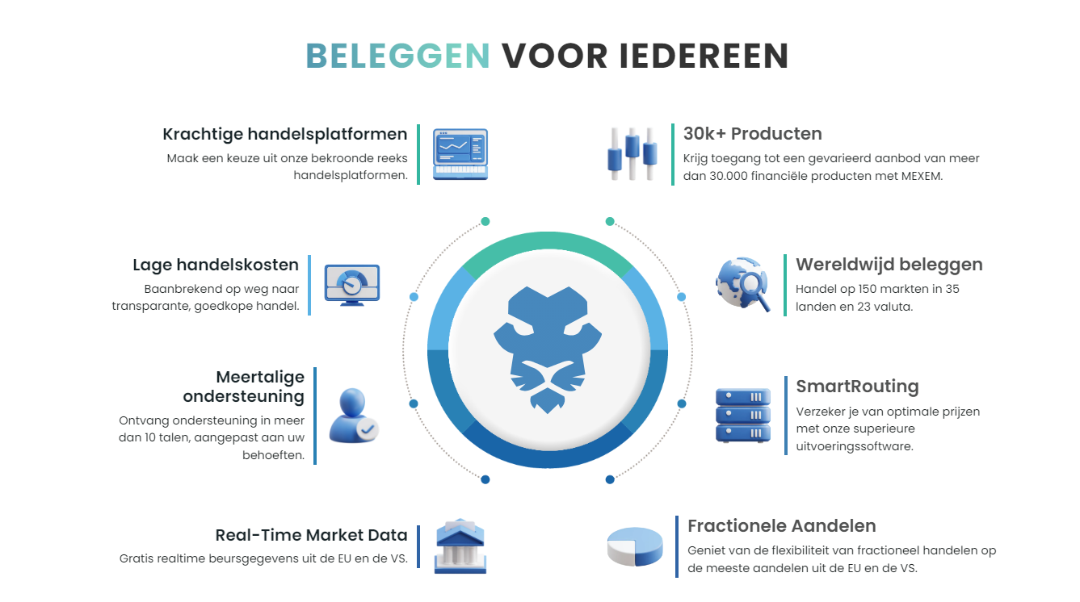
18 oktober

Slide 4
Waarom openen iedere week belgen een rekening bij ons!!
Interactive brokers heeft een beurswarde van 60 miljard $ dat is 6x groter dan de grootste private banking in België
En de voornaamste reden is ook:
Onze kosten zijn veelal 1/10 wat u ergens anders betaalt
Dit doet al op zich zelf je rendement per jaar beter presteren met 2%
Dus op 10 jaar 20%
En ja onze beurssite is één van de allerbeste ter wereld en geef
Je wat je van droomt
En ja je coach(private banker) is een meerwaarde die je snel zult waarderen!!

Slide 5
PRIVATE PORTFOLIO MASTERS
UW GOUDBANK

Slide 6
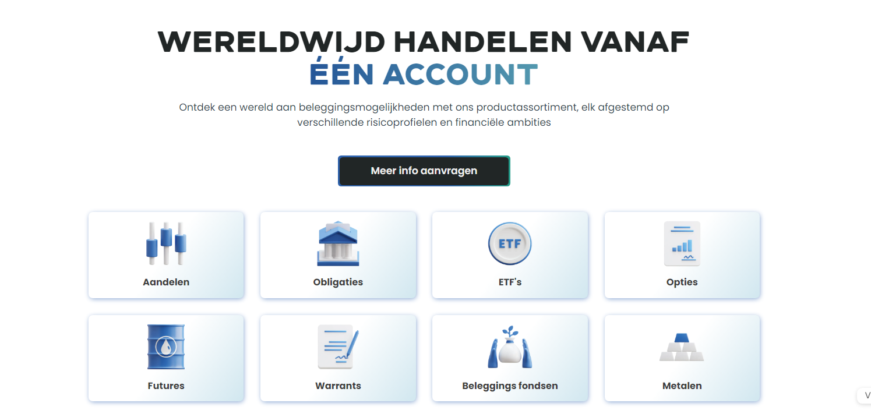

Slide 7
Hoe kan je online klant worden van ons kantoor knokke-heist private portfolio masters
Mexem=https://advisor.mexem.com/login
Of op kantoor,,,,most easy iedere week openen nieuwe klanten rekeningen!!

Slide 8
Technische en fundamentele analyse van onze economie ;financiële wereld en
aandelen beurzen
5
20/02/16

Slide 12
De mijnbouwaandelen staan historisch laag
,

Slide 14
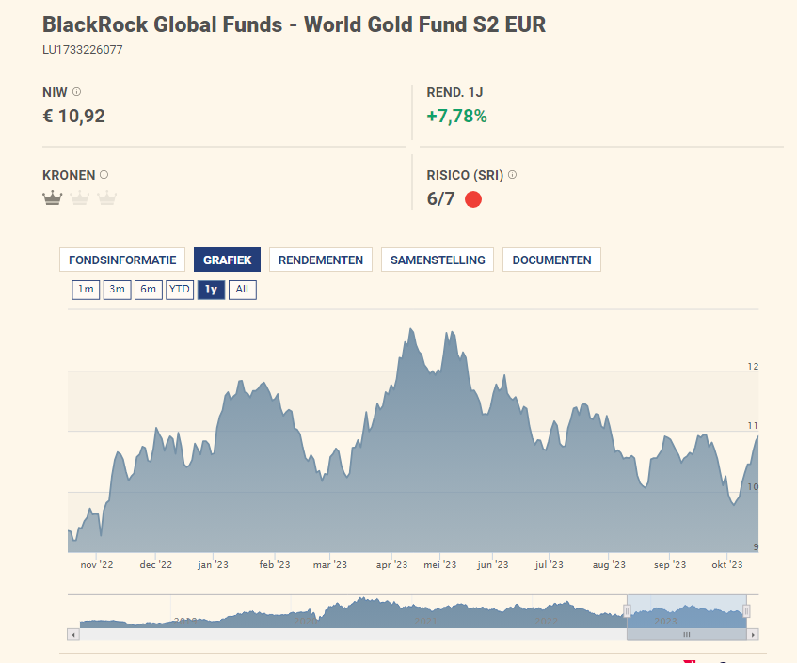

Slide 15
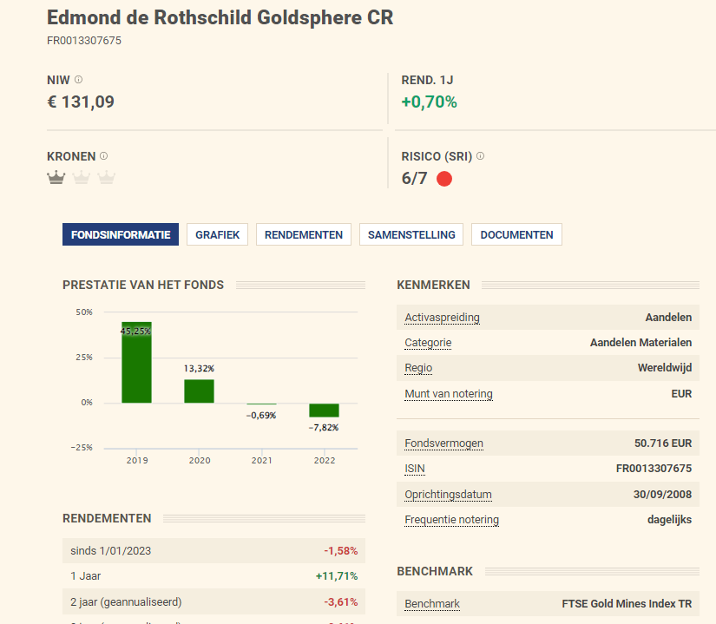

Slide 16
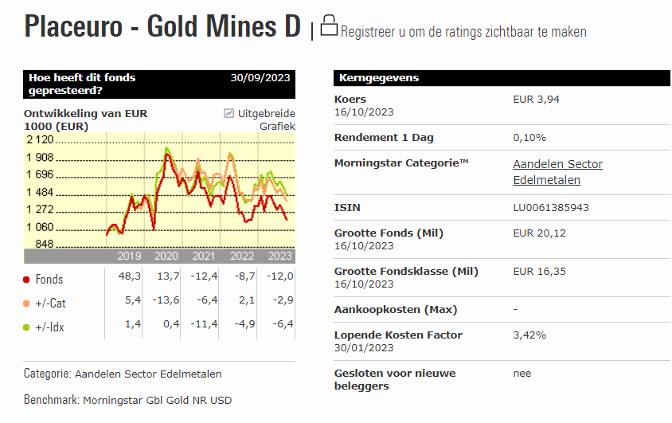

Slide 18
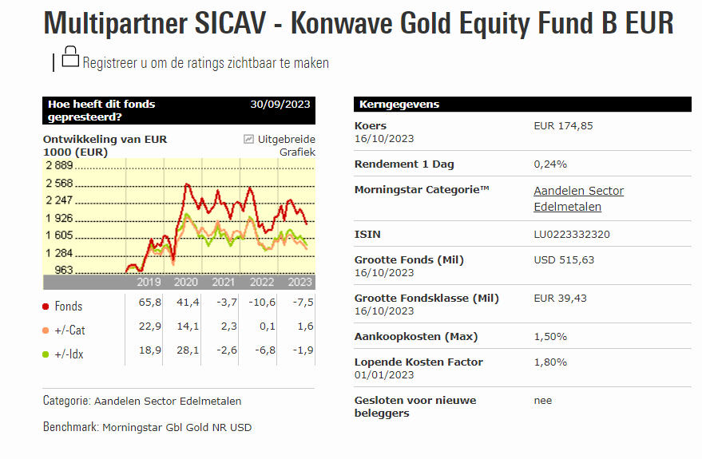

Slide 19
Bedrijfsobligaties in €.
Selectie van emissie van euro-obligaties in verschillende munten
Courtasy by Goldwasser exchange ;luxembourg stock exchange
20/02/16
18

Slide 20
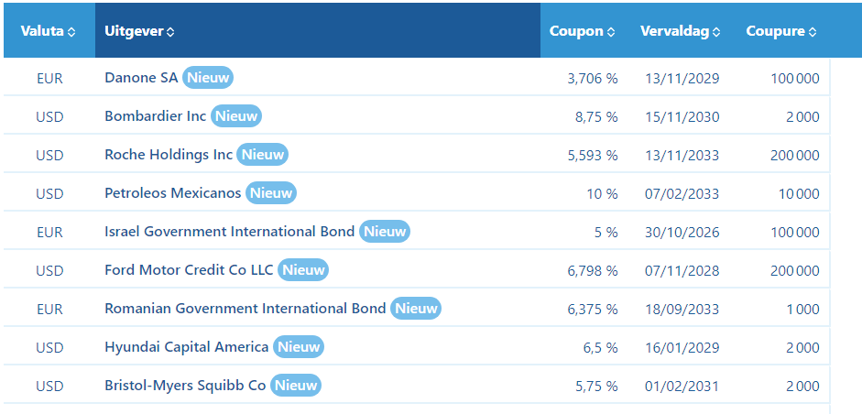
Nieuwe obligaties -copy by oblis -
Koersnoteringen op aanvraag !

Slide 21
Opgelet een koersdoel is een hypothetische cijfer dat wij naar voor
schuiven als streefdoel maar daarom niet altijd bereikt zal worden!!
Let op al uw aankopen en verkopen steeds te bespreken met je adviseur
23

Slide 22
Onze koop-
signalen
Europese buys signalen en portefeuille

Slide 23
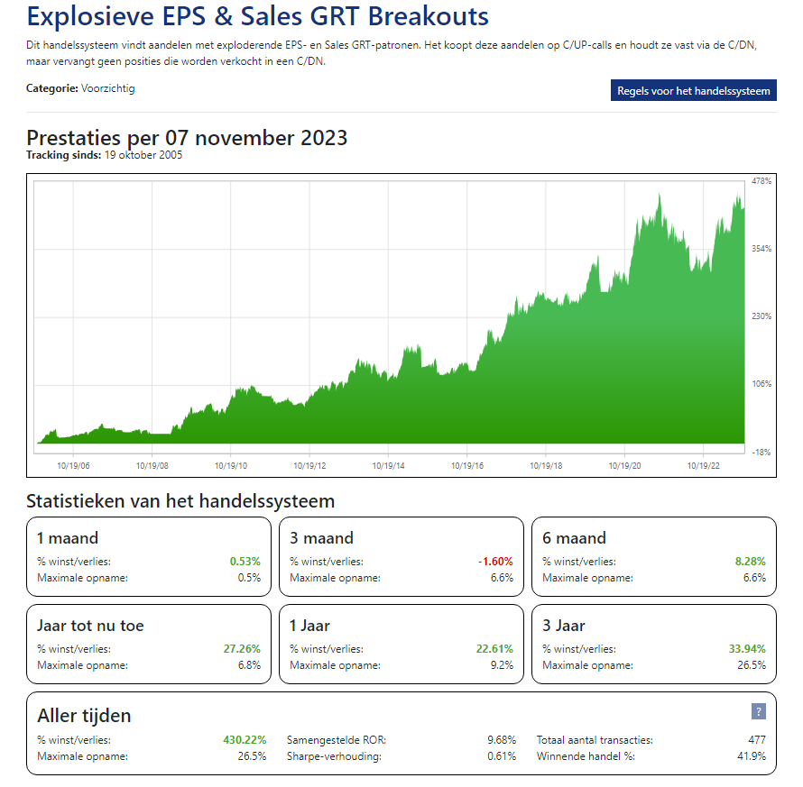
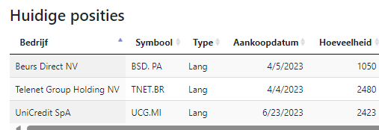

Slide 26
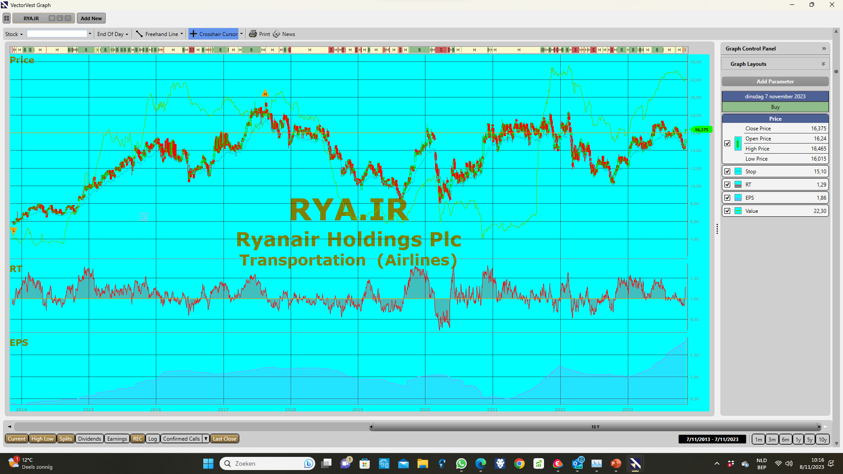

Slide 27
Veilig in bitcoin beleggen

Slide 31
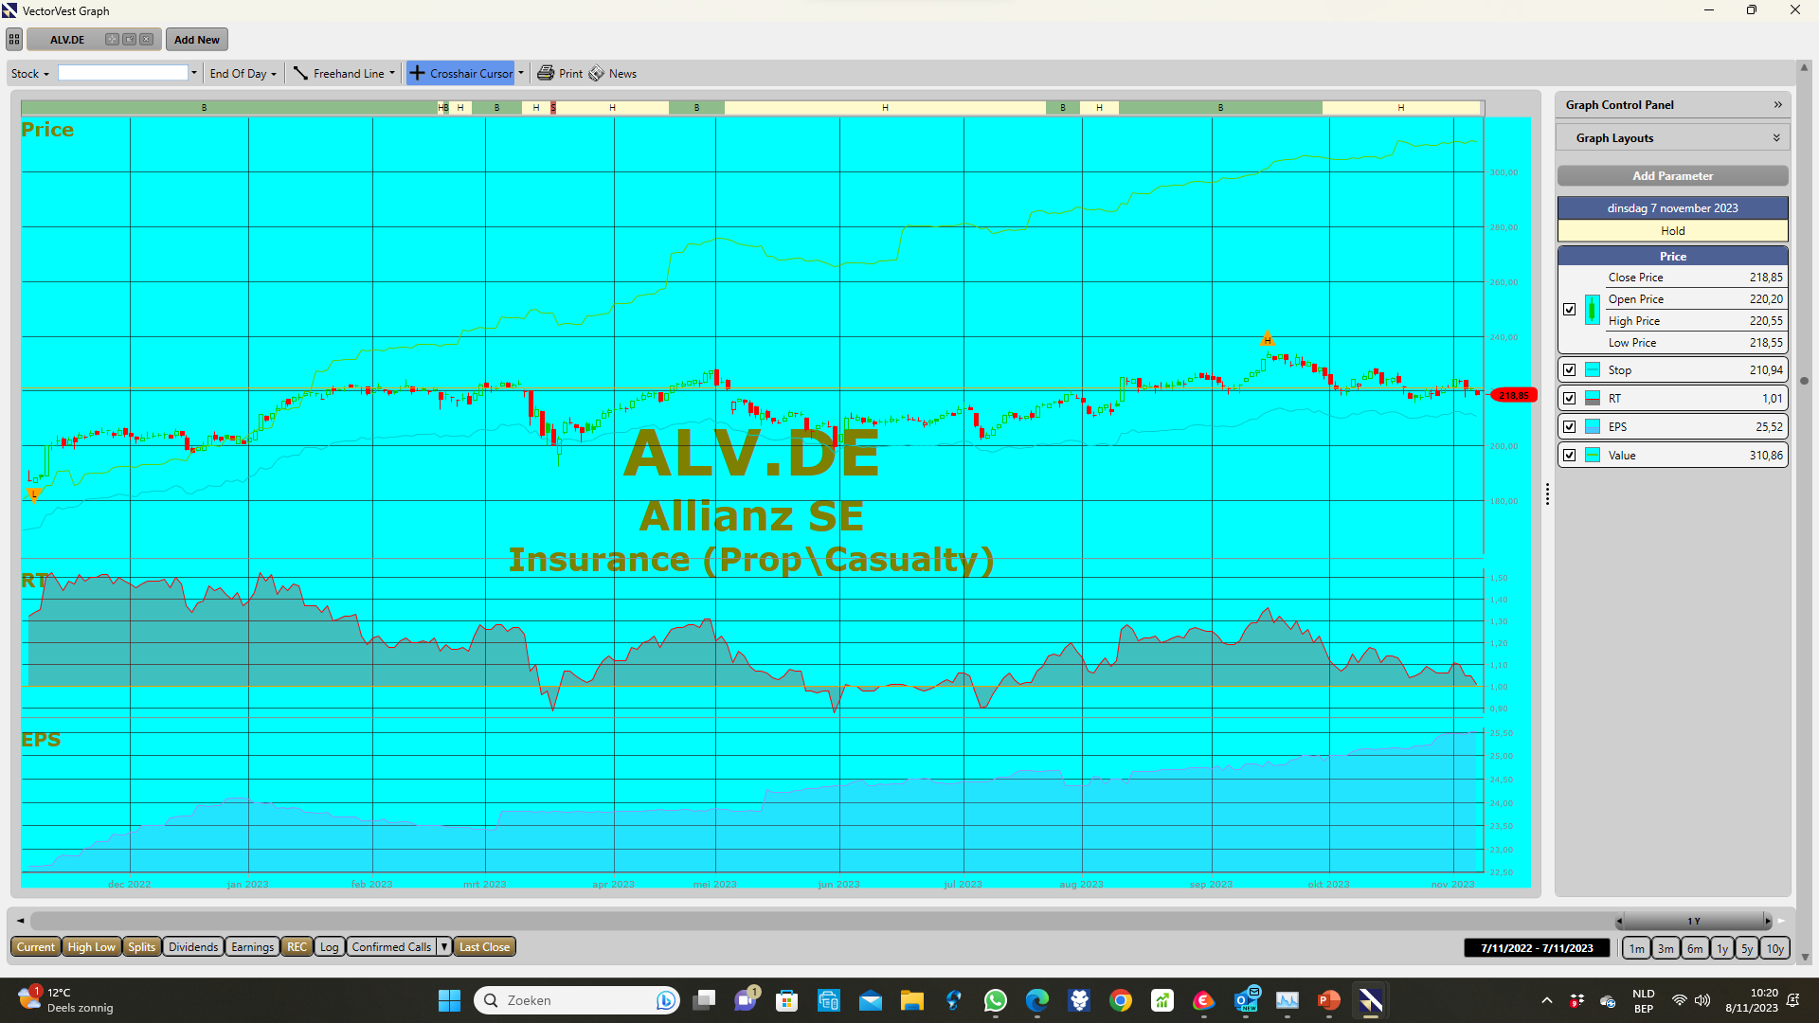

Slide 36
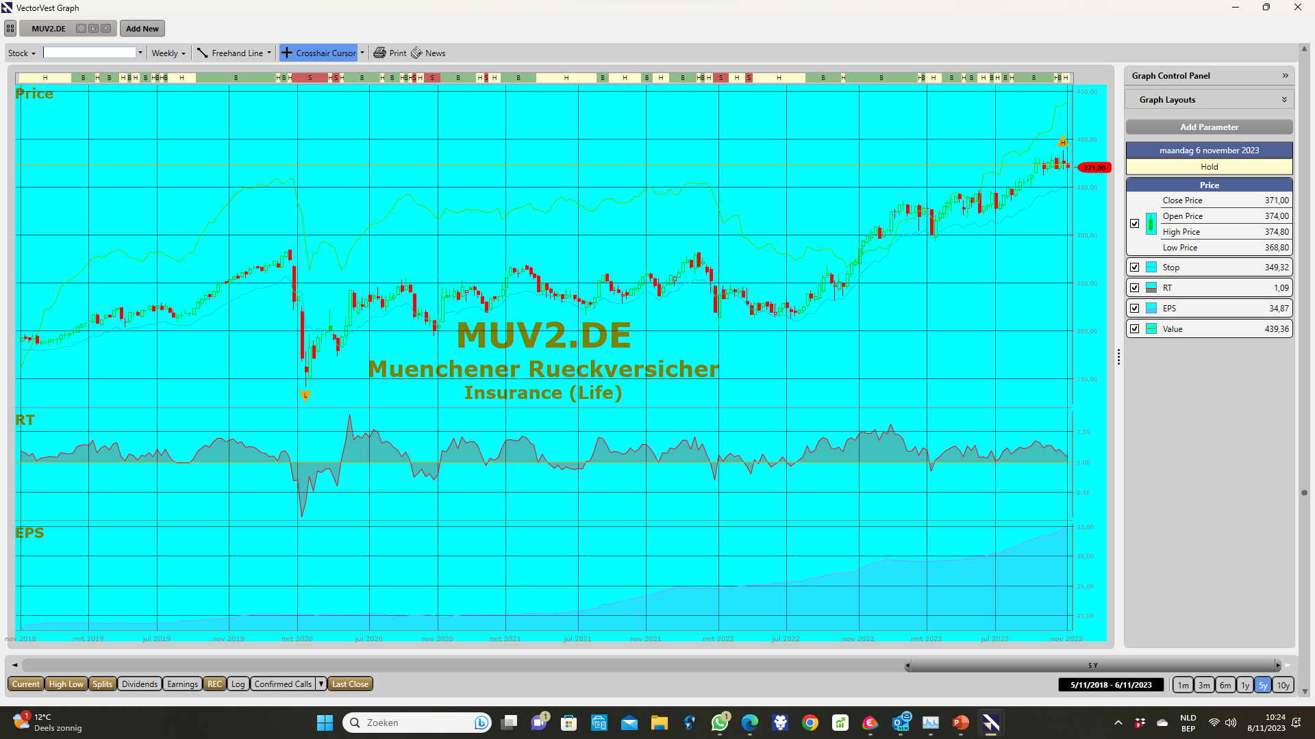

Slide 38
Markt is in verkoopzone dus zeker niet kopen op usa

Slide 39
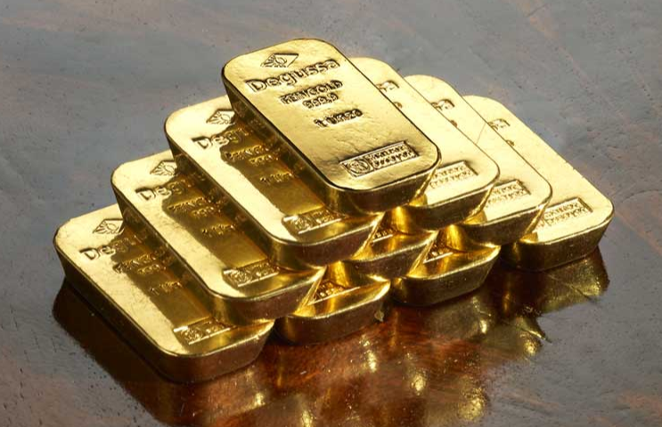
HOE KAN MEN ZICH BESCHERMEN TEGEN DEFLATIE OF KOOPKRACHTCRASH ??
DE LAASTE 3000 JAAR IS ER MAAR WEINIG VERANDERD OP DEZE AARDE OM UW VERMOGEN AFTESCHERMEN TEGEN KOOPKRACHTVERLIES
BEURZEN.OBLIGATIES ALLES ZAL IN WAARDE VERMINDEREN
UITSLUITEND FYSISCH GOUD KAN U BEHOEDEN VAN DIT VERLIES
GOUDSTAVEN BEHOUDEN AL SINDS 3000JAAR STEEDS HUN KOOPKRACHT
EN JA AZIE EN CHINA GELOVEN MASSAAL DAARIN

Slide 40
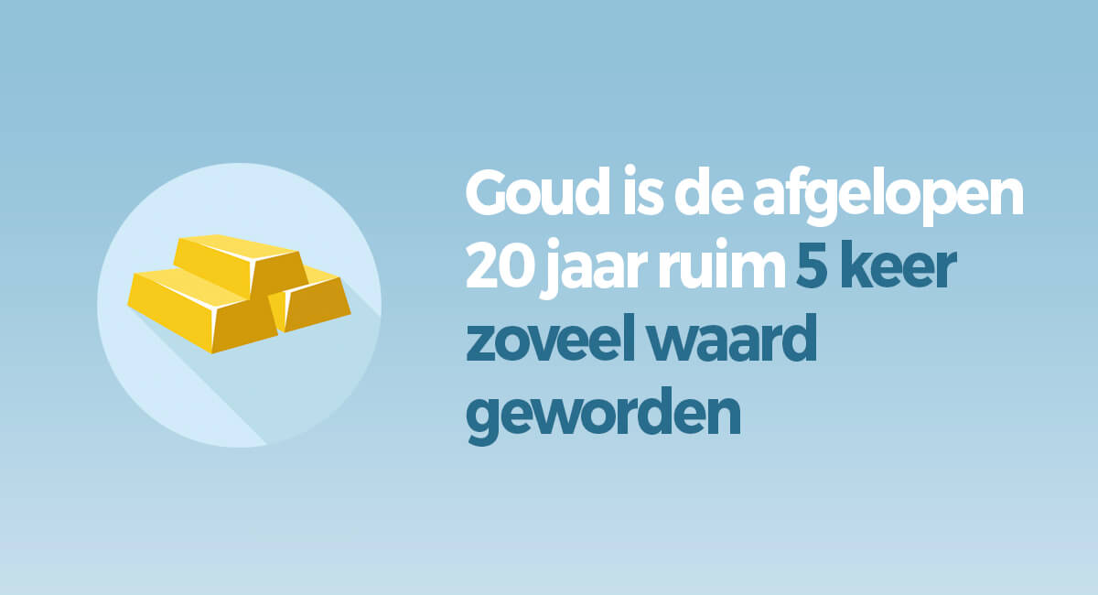
Je kan reeds in goud beleggen vanaf 400 €

